Slide 1




Unıty ile mobil oyun geliştirme
KSU BİLGİSAYAR MÜHENDİSLİĞİ
Ders adı: bitirme çalışması
Öğrenci adı: HABİBE ÜRGÜN
Proje Danışmanı: PROF.DR.İBRAHİM TANER okumuş
TARİH: 21/06/2022

Slide 2
İÇERİK
Projenin Tanımı
Projenin Motivasyon veya Amacı Nedir?
Projede Kullanılan Materyal ve Metotlar
Projede Gerçekleştirilen Uygulama
Sonuçlar
Kazanımlar
Kaynaklar

Slide 3
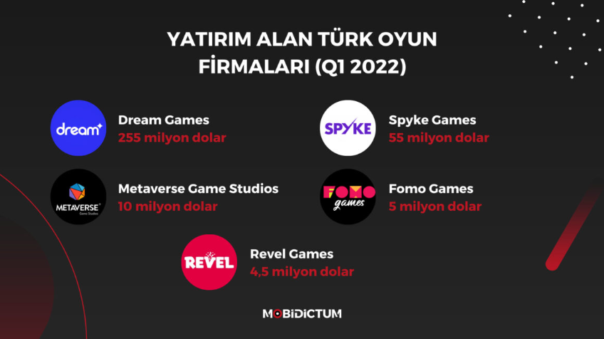
Proje Tanımı
Dijitalleşmenin giderek yaygınlaşması ve hem geliştiricilere hem de tüketicilere sağladığı imkânların artmasıyla birlikte mobil oyun piyasası tüm dünyada ve Türkiye’de hızlı bir ivme yakaladı. Özellikle mobil teknolojilerin hayatın neredeyse her noktasında insanlara dokunmaya başlamasını, bu süreçteki en önemli kırılma noktalarından biri olarak kabul edebiliriz.
Bugün gelinen noktada oyunların toplumun her kesiminden insanın ilgisini çektiğini söylemek pek de yanlış olmaz. Oyun geliştirici firmalar sürekli olarak farklı türlerde oyunları piyasaya sunmaktadırlar. Bu firmaların başında Tencent, Electronic Arts, Ubisoft, Take-Two Interance gelir. Pandemi döneminde ise bu durumun oldukça arttığını görmekteyiz.
Bu dönemde yatırım alan Türk firmaları ise şu şekildedir:

Slide 4
Oyunun amacı
Bu çalışma mobil oyun severlerin kolaylıkla oynayabileceği bir 2D platform oyunu oluşturmayı amaçlamıştır. Oyunun içerisindeki sağ, sol ve zıplama yön okları sayesinde ilerleme sağlarken; oyundaki skor tablosu da toplanılan altın sayısını göstererek oyun oynayan kişinin hedef yükseltme isteğini arttırıp tekrar oynamayı sağlamaktır.

Slide 5
Projenin Amacı
Elde edilmek istenen sonucun basit anlatımıdır.
Projelerin genelde tek bir amacı vardır. Projenin amacı iyi tanımlanmadığında amaca yönelik hedefler ve faaliyetleri tanımlamada sorunlarla karşılaşılabilir.
Hedefler birden fazla olabilir.
Hedeflere ulaşılıp ulaşılmadığını belirleyebilmek için ölçülebilir hedefler belirlenmelidir.

Slide 6
Materyal ve metot
Mobil Oyun Nedir?
Mobil oyun, cep telefonu, akıllı telefonlar, cep bilgisayarları, akıllı saat, tablet PC'ler ve taşınabilir medya oynatıcılar gibi mobil cihazlar için tasarlanmış oyunlardır.
Platform Oyunu Nedir?
Platform oyunu, kullanıcının ekrandaki hareketli karakteri (kahramanı) çeşitli düzlemler (platformlar) arasında koşarak, zıplayarak veya tırmanarak ilerlediği iki boyutlu bir oyun türüdür.

Slide 7
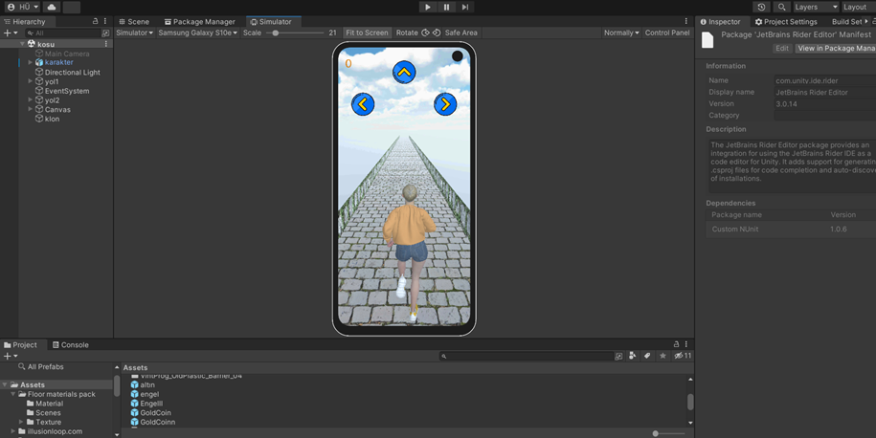
MOBİL OYUN GELİŞTİRME SÜRECİ
Planlama
Oyun Motorunuzu Seçin (unıty)
Programlama Dili (C#)
Proje Başlangıcı
Oyun İçin Gerekli Materyaller
Oyunun Gelişimi ve
Oyunun Yayınlanması

Slide 8
ÖNCEKİ Çalışmalarla KARŞILAŞTIRMA
Bir dijital oyun olmasa da etkileşimli ilk elektronik oyun olan n Cathode Ray Tube Amusement Device 1947 yıllında 2. Dünya Savaşı’nın göstergelerinden hareket edilerek tasarlanmıştır.
Tennis for two 1958 yıllında oluşturulan ilk bilgisayar oyunu olarak kabul edilir. Ticari ve toplumsal etki yaratan Spacewar ilk bilgisayar oyundur. 1968 de ilk oyun Oyun konsolu “Brown Box”ın piyasaya sürülmesiyle bilgisayar oyunları sokaktaki herkesin oynayabileceği ucuzluğa erişmiştir.
Oyun geliştirme, bilgisayar eğitiminde birçok beceriyi içerisinde barındırır. Oyun geliştirme programlama, grafik tasarımı, çok boyutlu (2 ve 3) tasarım gibi birçok teknoloji yeterliğini gerektirir. Problem çözme, analitik düşünme, soyutlama, algoritmik düşünme gibi birçok beceriyi de geliştirmekte önemlidir [1]. bu süreç ileri öğrenme motivasyonu, ilgi, öğrenme süreci duyuşsal ve bilişsel katılım da gerektirir. Unity konsol ve mobil cihazlar için video oyunları ve simülasyonları geliştirmek için Unity Technologies firması tarafından 2005 yıllarında piyasaya çıkmıştır. İçerdiği araçlar ve kütüphaneler sayesinde pek çok ortam için çıktı oluşturabilir. Son yıllarda C# dilini kullanılmaktadır [2].

Slide 9
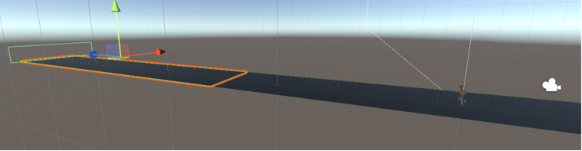
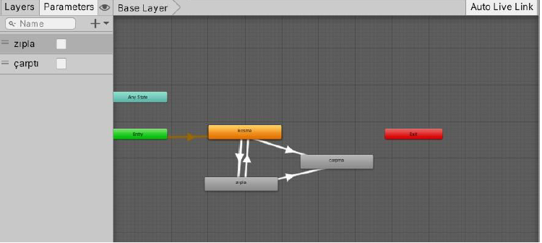
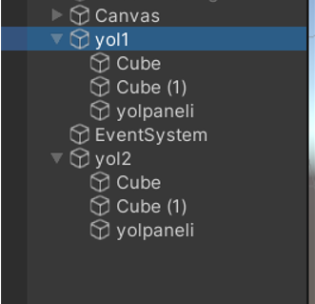
Oyun arayüzü
Oyun alanındaki yolların belirlenmesi ve sürekli yol sağlanması için yol sonuna yol paneli eklenmesi şekilde de görüldüğü gibidir.
Oyun içerisindeki parametreler belirlenmiştir. Bunlar oyundaki koşucunun zıplama, çarpma ve düşme anları olup birbiri ile bağlantılarını içermektedir.

Slide 10
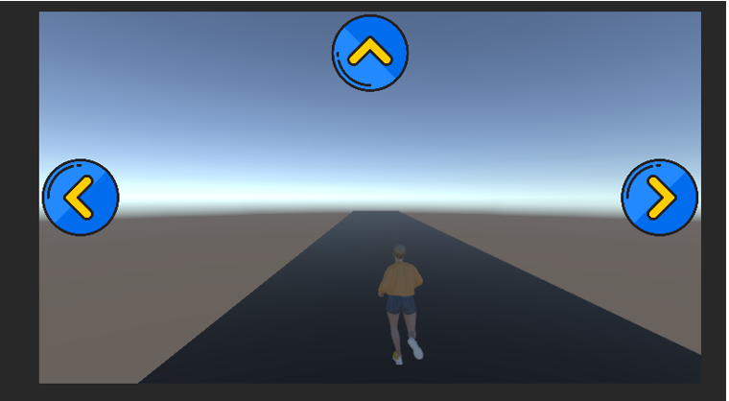
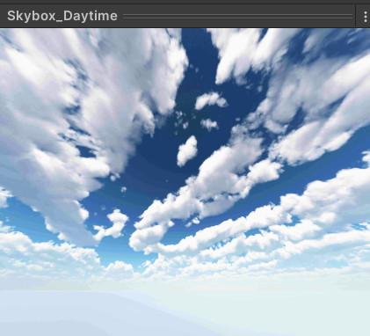
Burada görünen sağ, sol, yukarı butonları Android oyunda kişinin parmaklarının rahatlıkla oynamasını sağlayacak pozisyonlara bırakılmıştır. Böylece koşucuyu ilerletmek için uygun butona basılması yeterli olacaktır.
Oyun içerisine Asset Store üzerinden uyuna uygun gökyüzü görselini indirip oyunda açmaktayız.

Slide 11
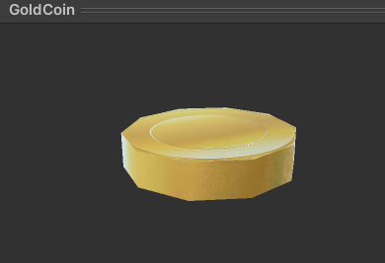
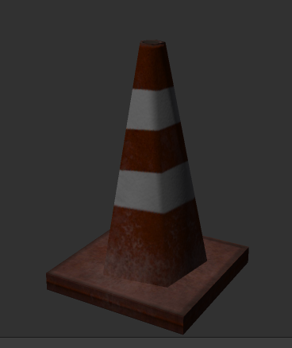
Oyunda toplanacak olan GoldCoin(Altın) leri şekil 5.7. deki gibi seçilmiş ve oyuna eklenmiştir.
Yol süresince altınların geldiği gibi koşucunun üzerinden atlaması için engeller mevcuttur.

Slide 12
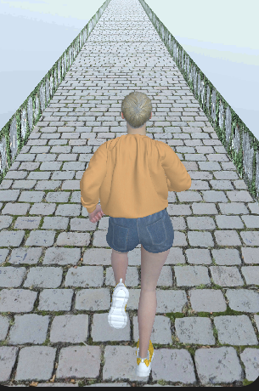
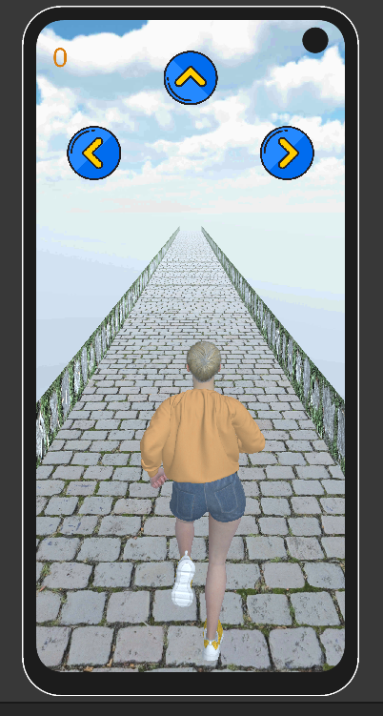
Koşucunun ilerleyeceği oyun alanı yolunun daha gerçekçi görünmesi için taşlı ve taşların arasından çim çıkan yol tercih edilmiştir.
Simulator ekranında sol üt köşede de görüldüğü üzere oyuncu altınları topladıkça skor tablosunun da bununla paralel artacağı bir kısım gerçekleştirilmiştir.

Slide 13
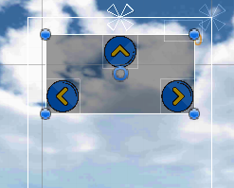
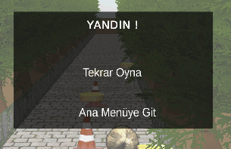
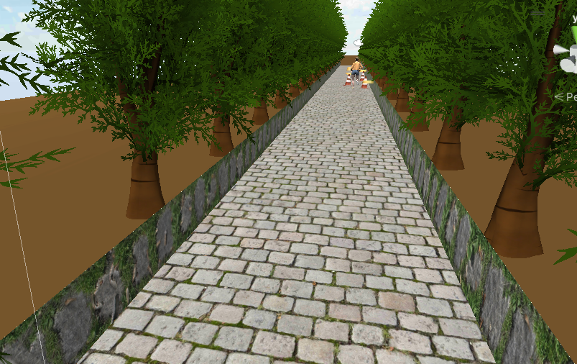
Oyun alanına panel eklenmiştir. İçerisine text eklenmesi için oluşturulmuştur.
Oyun alanına eğer oyuncu engele çarparsa gelecek olan panel menüsü görseldeki gibi oluşmaktadır ve buton kontrolü sağlanmaktadır.
Oyun alanının her iki tarafına toprak yol ve ağaçlar eklenerek daha gerçekçi bir görünüm sağlanmıştır.

Slide 14

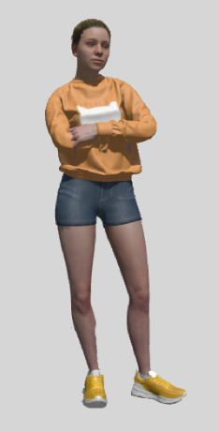
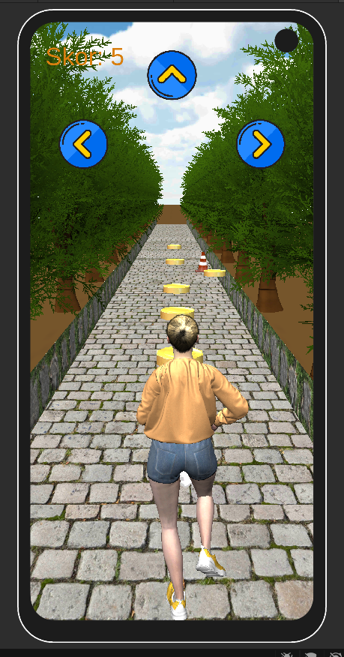
Ana menü ekranına oyunu tekrardan başlatmak amacıyla başla butonu eklenmiştir.
Oyunun ana menü kısmındaki karakterini photoshop ile düzenlenip giriş ekranına eklenmiştir.
Oyunu daha zor hale getirmek için belli bir skora ulaşıldığında oyuncunun hızı da artmaktadır. Böylelikle oyun zor bir hal alacak ve oynayan kişi daha konsantre olmaya çalışacaktır.

Slide 15
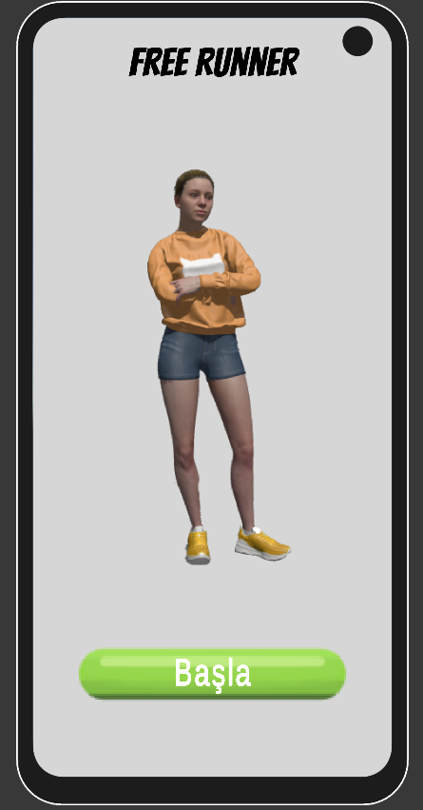

Başlangıç ekranına oyunun adını ve yine başlamayı sağlayan buton ve karakterimiz yer almaktadır. Ayrıca oyunun adı da “Free Runner” olarak belirlenmiştir.
Oyunda iki ses yer almaktadır. Bunlardan ilki oyun ana ekranındaki biraz daha monoton bir müzik olup ikincisi ise koşu sırasında hız ile oyuna teşvik edecek bir müzik tercih edilmektedir.

Slide 16
Sonuçlar
Mobil koşan kız oyununda, kullanıcıların altın toplamaya sıkılmadan sürükleyici bir şekilde devam etmesine olanak sağlamaktadır.
Oyunu oynamak için Android telefonunuzdan bağlantı yolu ile indirip oynamaya başlayabilirsiniz.
Oyun seviyeler şeklinde olmayıp sürekli devam eden ormanlık alan, yol, engelleri ve altınları içermektedir. Bu şekilde sonsuz yol oluşumu mevcut olup aynı zamanda da kullanıcı eğer engele çarparsa oyunu sonlanmakta ve eğer dilerse tekrardan başlayabilmektedir.
Oyunun içerisindeki yön tuşları sayesinde ise yine kolaylıkla sağa, sola ve yukarıya zıplama işlemlerini de butonlar üzerinden oyuncu önüne çıkan altınları toplamayı hedeflemektedir.

Slide 17
Kazanımlar
Bu proje kapsamında Unıty ile Mobil Oyun geliştirme aşamalarını, gerekli materyal ve metot kullanımını kavramış bulunmaktayız.
Karakter seçimi, oyun alanı düzenleme önemi ve çevre düzenleme bilgisini de geliştirmeyi sağlamaktadır.

Slide 18
Kaynaklar
Y. Durak, «Matematik Öğretmenliği Öğretmen Adaylarının Oyun Algıları ve Oyunların Matematik eğitimine Entegrasyonu ile ilgili Görüşlerinin İncelenmesi,» ERPA International Congresses on Education 2019, 2019.
p. Hopcan, Y. Durak , M. F. Yılmaz ve O. Çakır , «GAME DEVELOPMENT EXPERIENCES WITH UNITY OF GRADUATE STUDENTS,» Technology to Promote Teaching and Learning (pp.). Springer, 2021.
E. Tarlakazan ve E. Yavuz, «Üniversite Öğrencilerinin Mobil Oyun Profili ve Oynama Alışkanlıkları,» https://doi.org/10.22466/acusbd.431711, p. 14163, 2018 .
B. Altuntaş ve M. H. Karaarslan, «KULLANICILARIN MOBİL OYUN TERCİHİNDE ETKİLİ OLAN FAKTÖR DÜZEYLERİNİN ÖNEMİNİN BELİRLENMESİ,» https://doi.org/10.18092/ulikidince.321570, pp. 277-298, 2017.
Y. Keş ve M. Kara, «MOBİL OYUN GELİŞTİRME SÜRECİNDE ARAYÜZ TASARIMI,» pp. 18-16, 2015.
c. Tokgöz, «Konum Tabanlı Mobil Oyunlar ve Mekân Algısı: Ingress Üzerine Etnografik Bir Araştırma,» https://doi.org/10.24955/ilef.357094, pp. 7-36, 2017.
M. TEPEKULE, M. A. Sakarya, R. Diriman, K. Oğuz ve G. Kardaş, «Mobil Oyun Yazılım Süreçlerinde Canlandırma Kütüphaneleri Kullanımının Değerlendirilmesi,» https://doi.org/10.54525/tbbmd.1028057, pp. 146-157, 2021.

Slide 19
TEŞEKKÜR
Bitirme projesi kapsamında popüler bir oyun geliştirme platformu Unity üzerinden 2D bir mobil oyun geliştirmeme olanak sağlayan ve proje konusunda bana yardımcı olan bitirme çalışması danışmanım sayın Prof.Dr. İBRAHİM TANER OKUMUŞ Hocamız başta olmak üzere her daim yardımcı olan arkadaşlarıma teşekkürü bir borç bilir hayatlarında başarılı olmalarını dilerim.

Slide 20

SORULAR?

